Slide 1
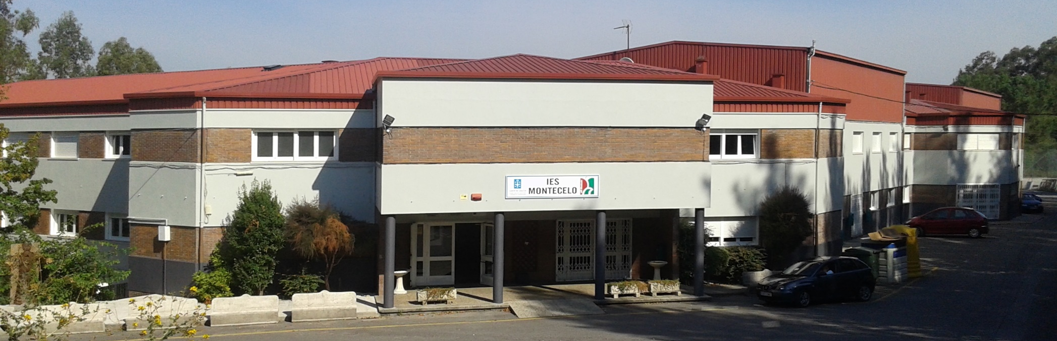


F. P. Básica

Slide 2

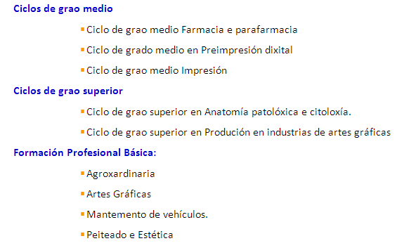




Oferta educativa

Slide 3

Lei de 1970
1º FP I
2º FP I
1º F. P. II
Curso de aceso
2º F. P. II
2º F. P. II
3º F. P. II
3º F. P. II

Slide 4
O amparo da Lei do 70
Ata 1996 F.P. Adaptada
1º Aprendizaxe de tarefas
4 especialidades
2º Aprendizaxe de tarefas
Curso de adaptación
2 especialidades
1º F. P. Adaptada
1 especialidade
2º F. P. Adaptada

Slide 5
LOGSE (1996 PGS)
Ciclos Medios
Ciclos Superiores
Módulo específico
18 sesións semanais
IES
Títoría e orientación
1 sesión semanal
Programas de Garantía Social
Módulos xerais
Libre configuración
Empresa
Libre configuración
FCT

Slide 6










Oferta PGS IES Montecelo
PGS Administrativo
PGS Agraria
PGS Artes gráficas
PGS Estética
PGS Hostalería
PGS Madeira
PGS Mecánica
PGS Metal
PGS Moda
PGS Peiteado

Slide 7
LOE
Orde do 13 de maio de 2008 pola que se regulan os programas de cualificación inicial na Comunidade Autónoma de Galicia
Orde do 13 de xullo de 2011 pola que se regulan os programas de cualificación profesional inicial na Comunidade Autónoma de Galicia.
PGS
  Formación non regrada
  Certificación de ter cursados os módulos.
  Posibilidade de presentarse á proba con 17 anos (a LOE xa o recolle con carácter xeral)
PCPI
  Certificado de profesionalidade.
  Posibilidade de titular na ESO seguindo o currículo da ESA.
  Exención na proba de acceso.

Slide 8
Estructura dos PCPI
Módulo específico
18 sesións semanais
Incluirá polo menos unha cualificación de nivel 1 do CNCP
IES
Competencia comunicativa e dixital (4 sesións semanais)
Títoría e orientación
1 sesión semanal
Sociedade e cidadanía
(3 sesións semanais)
Módulos xerais
Científico-matemático
(4 sesións semanais)
FCT
(20 días)
Iniciativa persoal e relacións laboais (2 sesións semanais)
Empresa

Slide 9


Oferta PCPI IES Montecelo
PCPI Administrativo
PCPI Xardinería
PCPI Artes gráficas
PCPI Estética
PCPI Madeira
PCPI Mantemento de vehículos
PCPI Costura
PCPI Peiteado
PCPI Traslado e mobilización en centro sanitario

Slide 10
LOMCE
DECRETO 107/2014, do 4 de setembro, polo que se regulan aspectos específicos da formación profesional básica das ensinanzas de formación profesional do sistema educativo en Galicia e se establecen vinte e un currículos de títulos profesionais básicos
ORDE do 5 de agosto de 2014 pola que se regulan aspectos específicos para a implantación das ensinanzas de formación profesional básica no curso académico 2014/15.
ORDE do 13 de xullo de 2015 pola que se regulan as ensinanzas de formación profesional básica na comunidade Autónoma de galicia, así como o acceso e a admisión nestas ensinanzas.
FPB
  Ligados a 2 Unidades de Competencia Completas.
  Posibilidade de titular na ESO
  Acceso a CM.

Slide 11
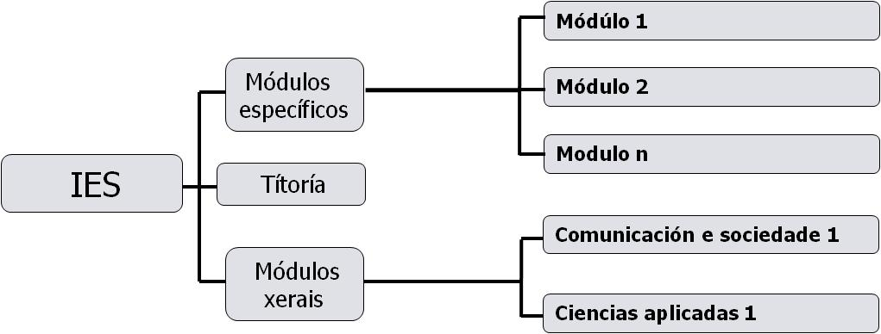
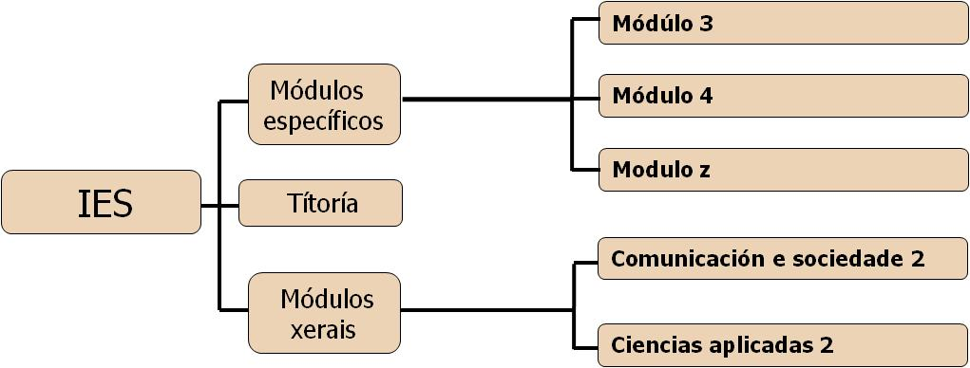

Estructura da FPB

Slide 12





Oferta FPB IES Montecelo
FPB Agroxardinería
FPB Artes gráficas
FPB Mantemento de vehículos
FPB Peiteado e Estética

Slide 13
Quén imparte a FPB no IES Montecelo?

Slide 14
Factores determinantes na FPB
Deseño de actividades de aula
Tarefas.
Aprendizaxe colaborativo,
Aprendizaxe e servizo.
Labor titorial
Perfil da persoa titora
Coñecemento alumnado
Empatía co alumnado/profesorado
Coordinación/información do equipo docente.
Normas de convivencia
Mínimos definidos, acordados, claros e concisos.
Alternativas (mediación)
Definir protocolos.

Slide 15

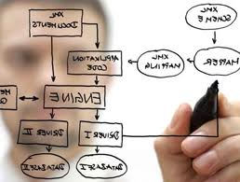

Deseño de actividades de aula

Slide 16
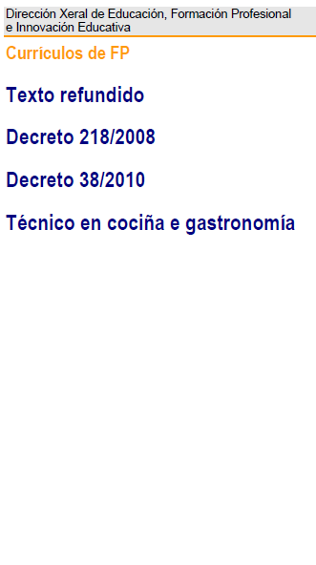

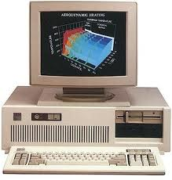


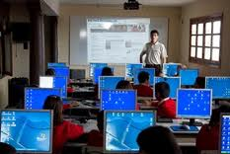

PROGRAMACIÓN
Un título garante os mesmos coñecementos? De que factores depende?
… en cal podemos intervir?
Currículo
Alumnado
Dotación
Metodoloxía
2016

Slide 17
Recordemos a estructura dos títulos
DESCRIPCIÓN
Título
Denominación, nivel, familia profesional
Competencia xeral
Contorno profesional:
Ámbito, sector, postos
Competencias profes., persoais e sociais
C.A. 1
Cualificación profesional 1
C.P. 2
C.A. 2
CONCRECIÓN
U.C. 1
Mód. Profesional 1
R.A. 1
C.A. 3
U.C. 2
R.A. 2
Mód. Profesional 2
C.A. 4
U.C. 3
R.A. 3
Módulo non asociado 1
Contido1
Contido 2

Slide 18
Cómo elaboramos a programación?
CURRICULO
Módulo 1
Módulo 2
Resultado de aprendizaxe 1
Resultado de aprendizaxe 2
Módulo 3
Definido por
Resultado de aprendizaxe 3
Módulo N
Resultado de aprendizaxe N
Criterio avaliación 1
Criterio avaliación N
Relacionase con
Contido 1
Deséñanse Unidades Didácticas
Inclúense na programación
Contido 2
Contido N

Slide 19
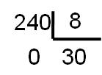
Cómo se encaixan as Unidades Didácticas?
UD 1 | UD 2 | UD 3 | UD 4 | UD 5 | UD6
UD 7 | UD 8 | UD 9 | UD 10 | UD 11 | UD 12
UD 13 | UD 14 | UD 15 | UD 16 | UD 17 | UD 18
UD 19 | UD 20 | UD 21 | UD 22 | UD 23 | UD 24
UD 25 | UD 26 | UD 27 | UD 28 | UD 29 | UD 30
PROGRAMACIÓN

Slide 20
Cómo se encaixan as Unidades Didácticas?
PROGRAMACIÓN

Slide 21
Cómo se encaixan as Unidades Didácticas?
U.D.
Como queremos traballar
Que queremos traballar

Slide 22
Deseño de tarefas
para quen …

Slide 23
De onde ven o alumnado?
Curriculo ESO
Competencias
básicas
Materias tradicionais
(Obxectivos, contidos e
criterios de avaliación)
O que todos deben saber
(imprescindible)
O que prescribe o curriculo básico, ademáis do imprescindible
(¿desexable?)
Educación para o desenvolvemento vs. Educación para a selección

Slide 24
De onde ven o alumnado?
"El complemento predicativo es un sintagma adjetivo que complementa a los verbos predicativos y concuerdan en género y número con el sintagma nominal".
"El complemento de régimen verbal es un sintagma preposicional que se forma mediante la preposición que exige el verbo y un sintagma nominal".
Definición
Define e pon un exemplo de oración recíproca indirecta.
Escribe o número de caras, aristas e vértices do hexaedro.
Qué clima corresponde á sabana?
Describe os principais biomas terrestres.
Quén organiza o Congreso de Berlín de 1885? Qué se decide?
Qué é a sinalefa?
Describe os procesos mecánicos e químicos que teñen lugar no intestino delgado
Avaliación

Slide 25




Como é o alumnado da FPB

Slide 26
Qué debemos ter en conta no deseño das tarefas?
Título
Denominación, nivel, familia profesional
Competencia xeral
Contorno profesional:
Ámbito, sector, postos
Competencias profes., persoais e sociais
Cualificación profesional 1
C.P. 2
O título de técnico en cociña e gastronomía identifícase polos seguintes elementos:
– Denominación: cociña e gastronomía.
– Nivel: formación profesional de grao medio.
– Duración: 2.000 horas.
– Familia profesional:hostalaría e turismo.
– Referente europeo: CINE–3 (Clasificación Internacional Normalizada da Educación).

Slide 27
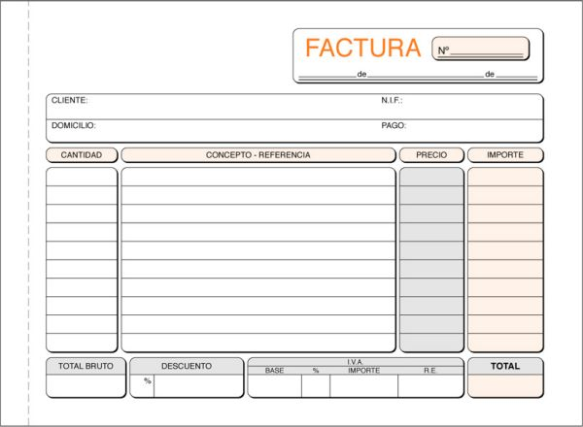
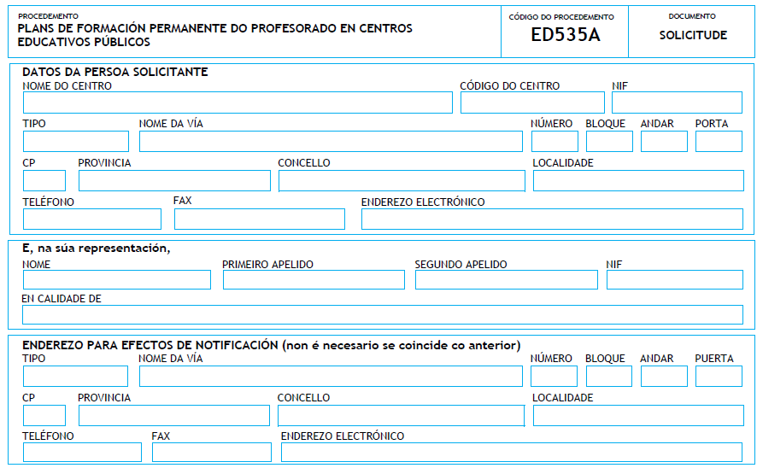
O risco de non cambiar o modelo
Que é prioritario? / Onde poñemos o listón
¿Qué es una jarcha?
Curriculo
Discrimináronse as principais características que require a análise das obras arquitectónicas e escultóricas mediante exemplos arquetípicos, diferenciando estilos canónicos
Utilizáronse estratexias básicas de compensación para suplir carencias na lingua estranxeira, como a observación da persoa interlocutora e a procura da súa axuda para facilitar a bidirecionalidade da comunicación
Natureza corpuscular da materia. Cambios de estado e modelos cinéticos

Slide 28
Qué debemos ter en conta no deseño das tarefas?
Título
Denominación, nivel, familia profesional
Competencia xeral
Contorno profesional:
Ámbito, sector, postos
Competencias profes., persoais e sociais
Cualificación profesional 1
C.P. 2
Artigo 5. Competencias profesionais, persoais e sociais.
Preparar equipamentos e aplicacións informáticas para levar a cabo a gravación, o tratamento e a impresión de datos e textos, asegurando o seu funcionamento.
b) Elaborar documentos mediante as utilidades básicas das aplicacións informáticas dos procesadores de texto e follas de cálculo, aplicando procedementos de escritura ao tacto con exactitude e rapidez. e conservación, ata o momento da súa utilización.

Slide 29
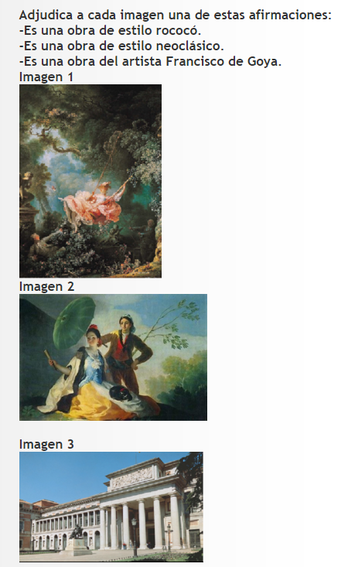
Explica la diferencia entre bilingüismo y diglosia
Explica el concepto de despotismo ilustrado del siglo xviii y menciona dos monarcas que gobernaron bajo este término
Explica de dónde surgieron las ideas que defendía el liberalismo político del siglo XVIII, qué políticos las apoyaron y qué principios defendían.

Slide 30
Qué debemos ter en conta no deseño das tarefas?
Título
Denominación, nivel, familia profesional
Competencia xeral
Contorno profesional:
Ámbito, sector, postos
Competencias profes., persoais e sociais
Cualificación profesional 1
C.P. 2
Artigo 7. Contorno profesional.
Estas persoas desenvolven a súa actividade profesional en empresas grandes, medianas e pequenas, nomeadamente do sector de hostalaría, ….
3. As ocupacións e os postos de traballo máis salientables son os seguintes:
    – Cociñeiro/a.
    – Xefe/a de partida.
    – Empregado/a de economato de unidades de produción e servizo de alimentos e bebidas

Slide 31
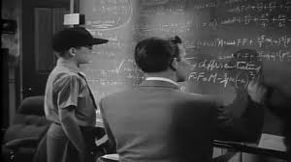

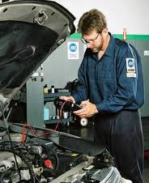
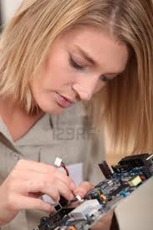
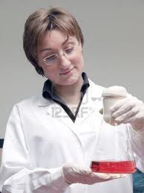
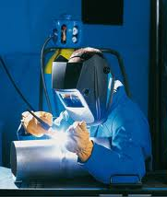
Qué enfoque lle damos?

Slide 32
Cómo seleccionamos as tarefas de cada U. D.?
Resultado de aprendizaxe 1
Resultado de aprendizaxe 2
Módulo N
Definido por
Resultado de aprendizaxe 3
Resultado de aprendizaxe N
Criterio avaliación 1
Criterio avaliación N
Relacionase con
Contido 1
Deséñanse tarefas
Contido 2
Contido N
profesorado
alumnado

Slide 33
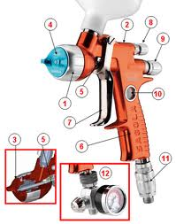
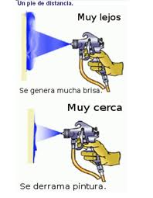
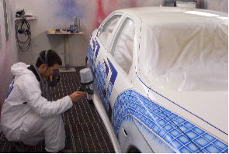
Deseño de tarefas de aula
Resultado de aprendizaxe:
Pinta elementos da carrozaría aplicando técnicas especificadas pola fábrica da pintura e do vehículo.
tarefas do profesorado
Criterios de avaliación:
Explicouse o funcionamento das pistolas aerográficas, a súa utilización correcta, os tipos de pistolas segundo o poder de transferencia e as formas constructivas.
Explicaronse as partes dunha instalación de aire comprimido e as técnicas adecuadas para manter a calidade do aire, secado e filtraxe de particulas.
Escolleuse a pistola axeitada ao tipo de pintura a aplicar e regulouse correctamente en presión, abano e producto.
Explicouse o funcionamento de….
tarefas do alumnado
Contidos:
Aplicación das pinturas de acabamento
Equipamentos utilizados na aplicación de pinturas.
Procesos de pintado: de vehículos completos e de grandes superficies.
O esfumado e as súas técnicas de aplicación.

Slide 34
MP 3043 Mecanizado básico e soldadura
• MP3043. Mecanizado e soldadura.
• MP3044. Amovibles.
• MP3045. Preparación de superficies.
RA1. Interpreta, cota e reproduce planos sinxelos de diferentes elementos e pezas, con interpretación das súas características, aplicando procesos normalizados. RA2. Prepara e axusta os equipamentos, os utensilios e as ferramentas para o mecanizado, interpretando os requisitos do proceso que se vaia realizar RA3. Executa o mecanizado á man de pezas aplicando as técnicas necesarias, e describe o proceso. RA4. Realiza unións soldadas simples, seleccionando os equipamentos e aplicando as especificacións técnicas do proceso. RA5. Cumpre as normas de prevención de riscos laborais e de protección ambiental, identificando os riscos asociados, así como as medidas e os equipamentos para os previr

Slide 35
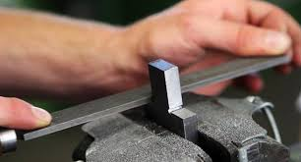
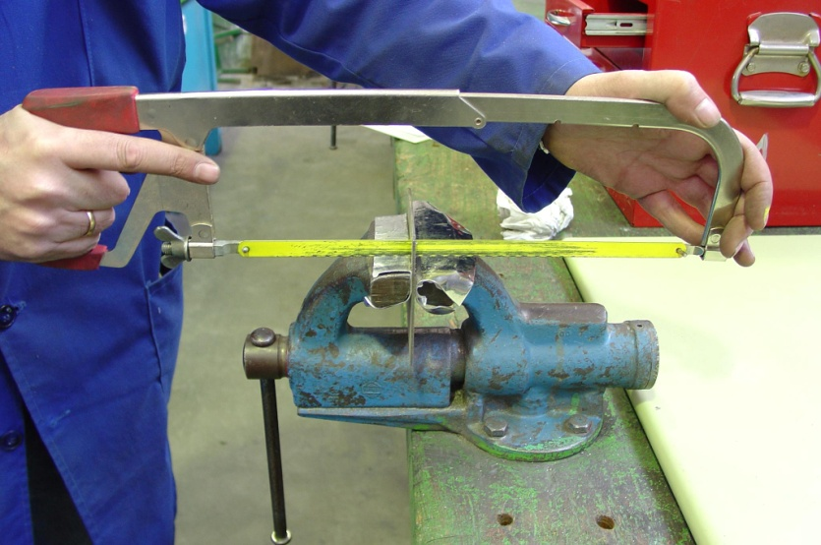
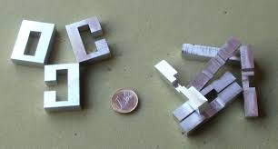
MP 3043 Mecanizado básico e soldadura

Slide 36
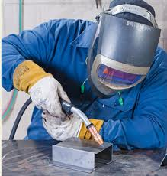
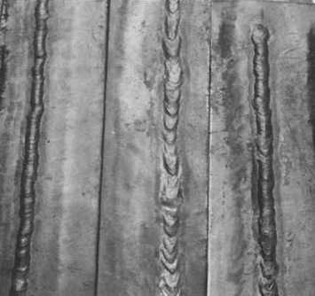
MP 3043 Mecanizado básico e soldadura

Slide 37
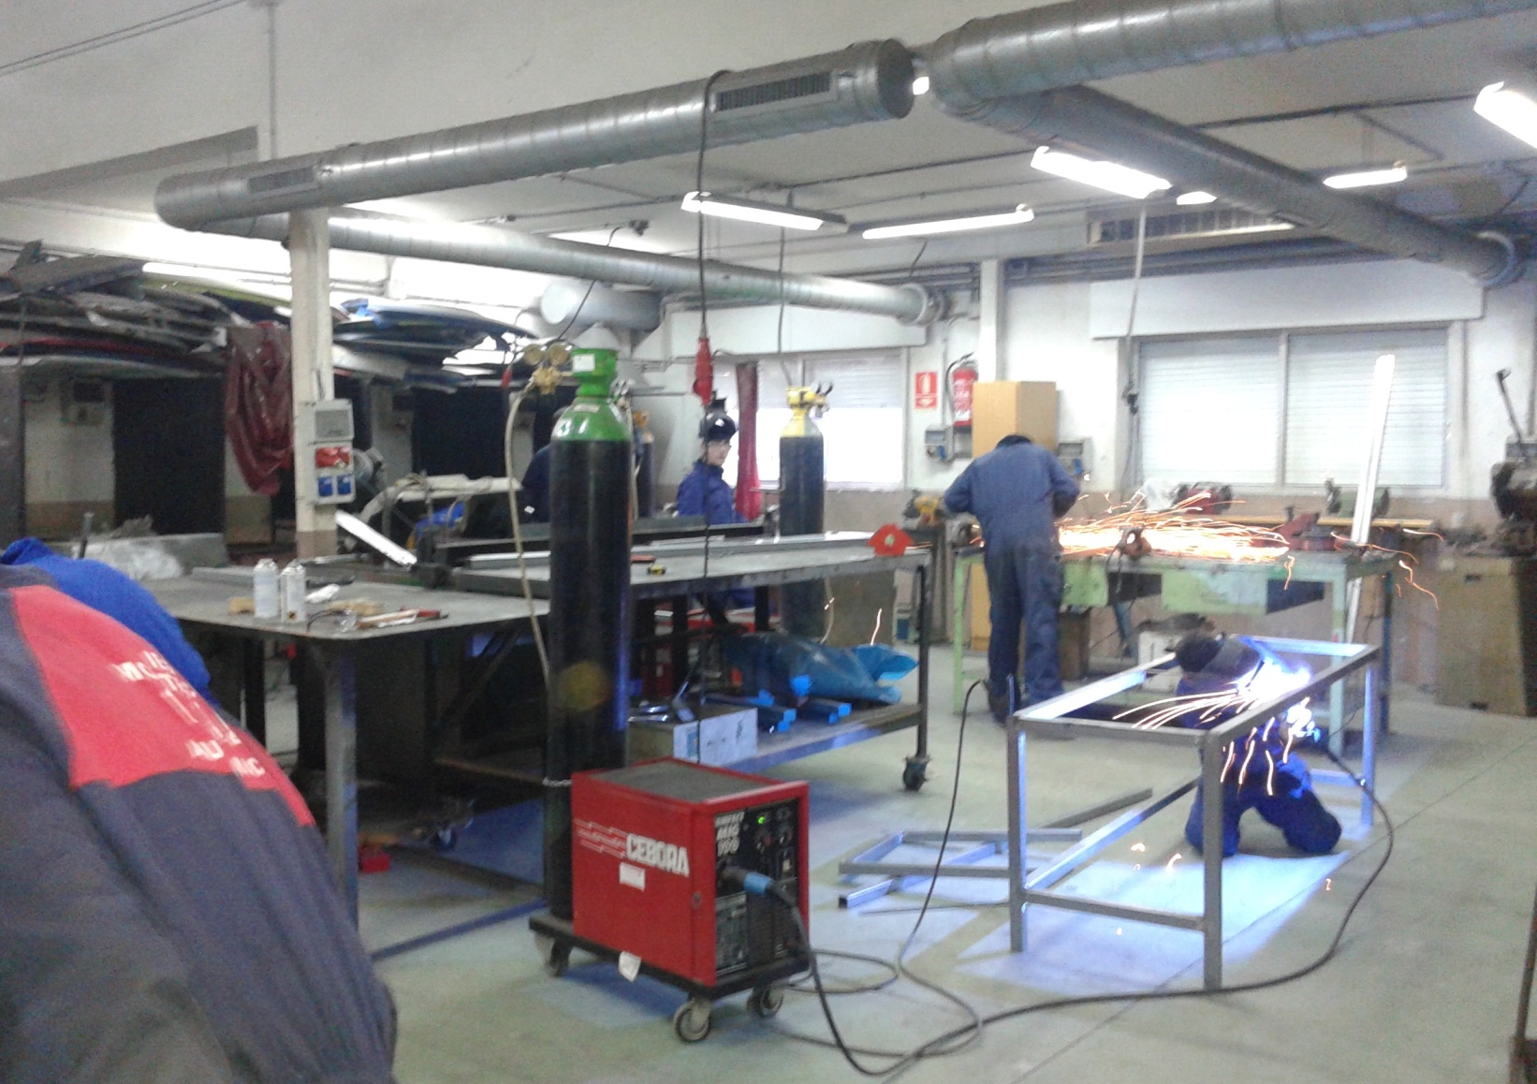

Slide 38
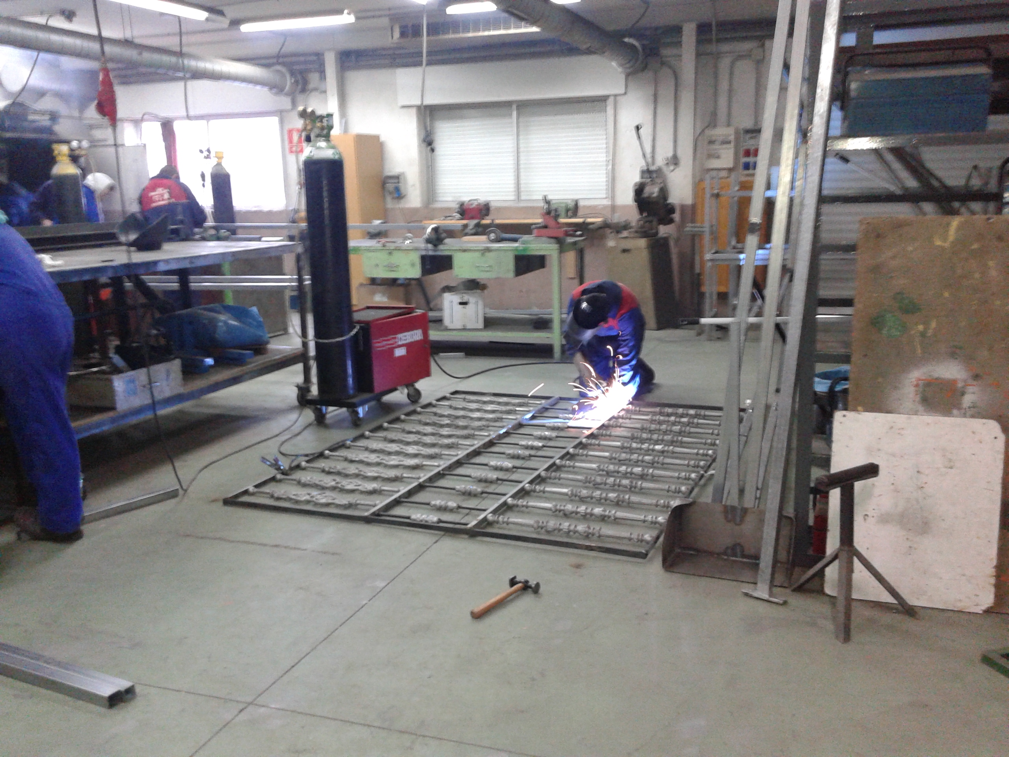

Slide 39
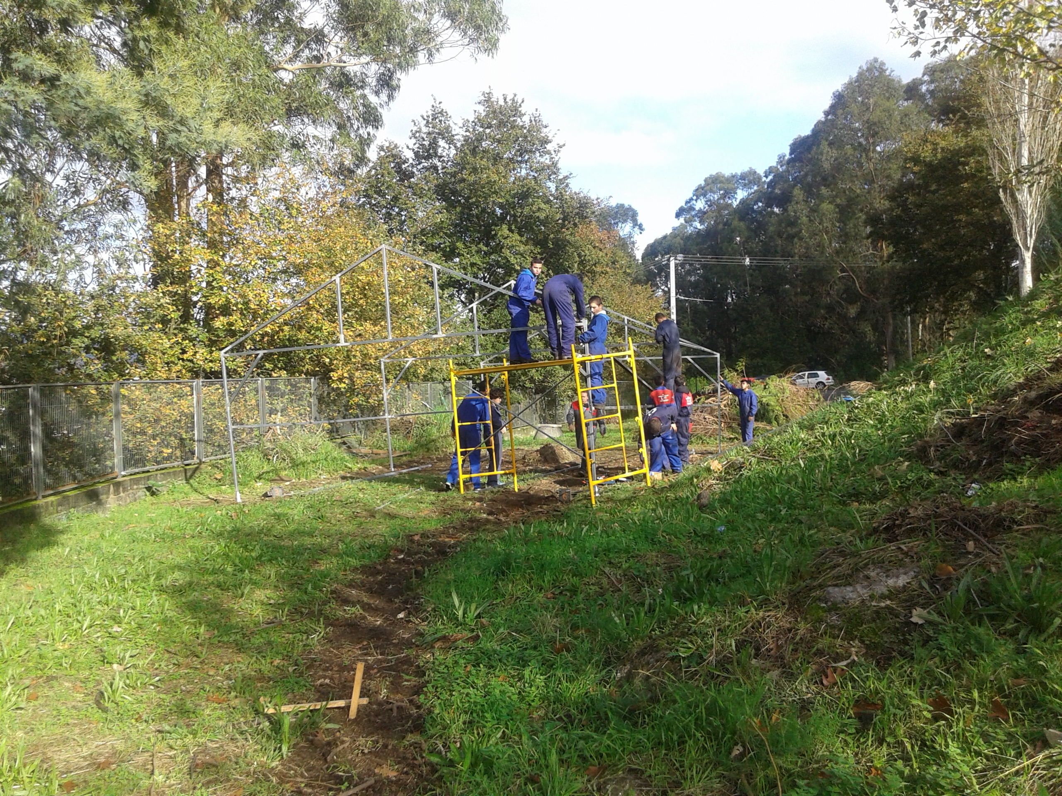

Slide 40
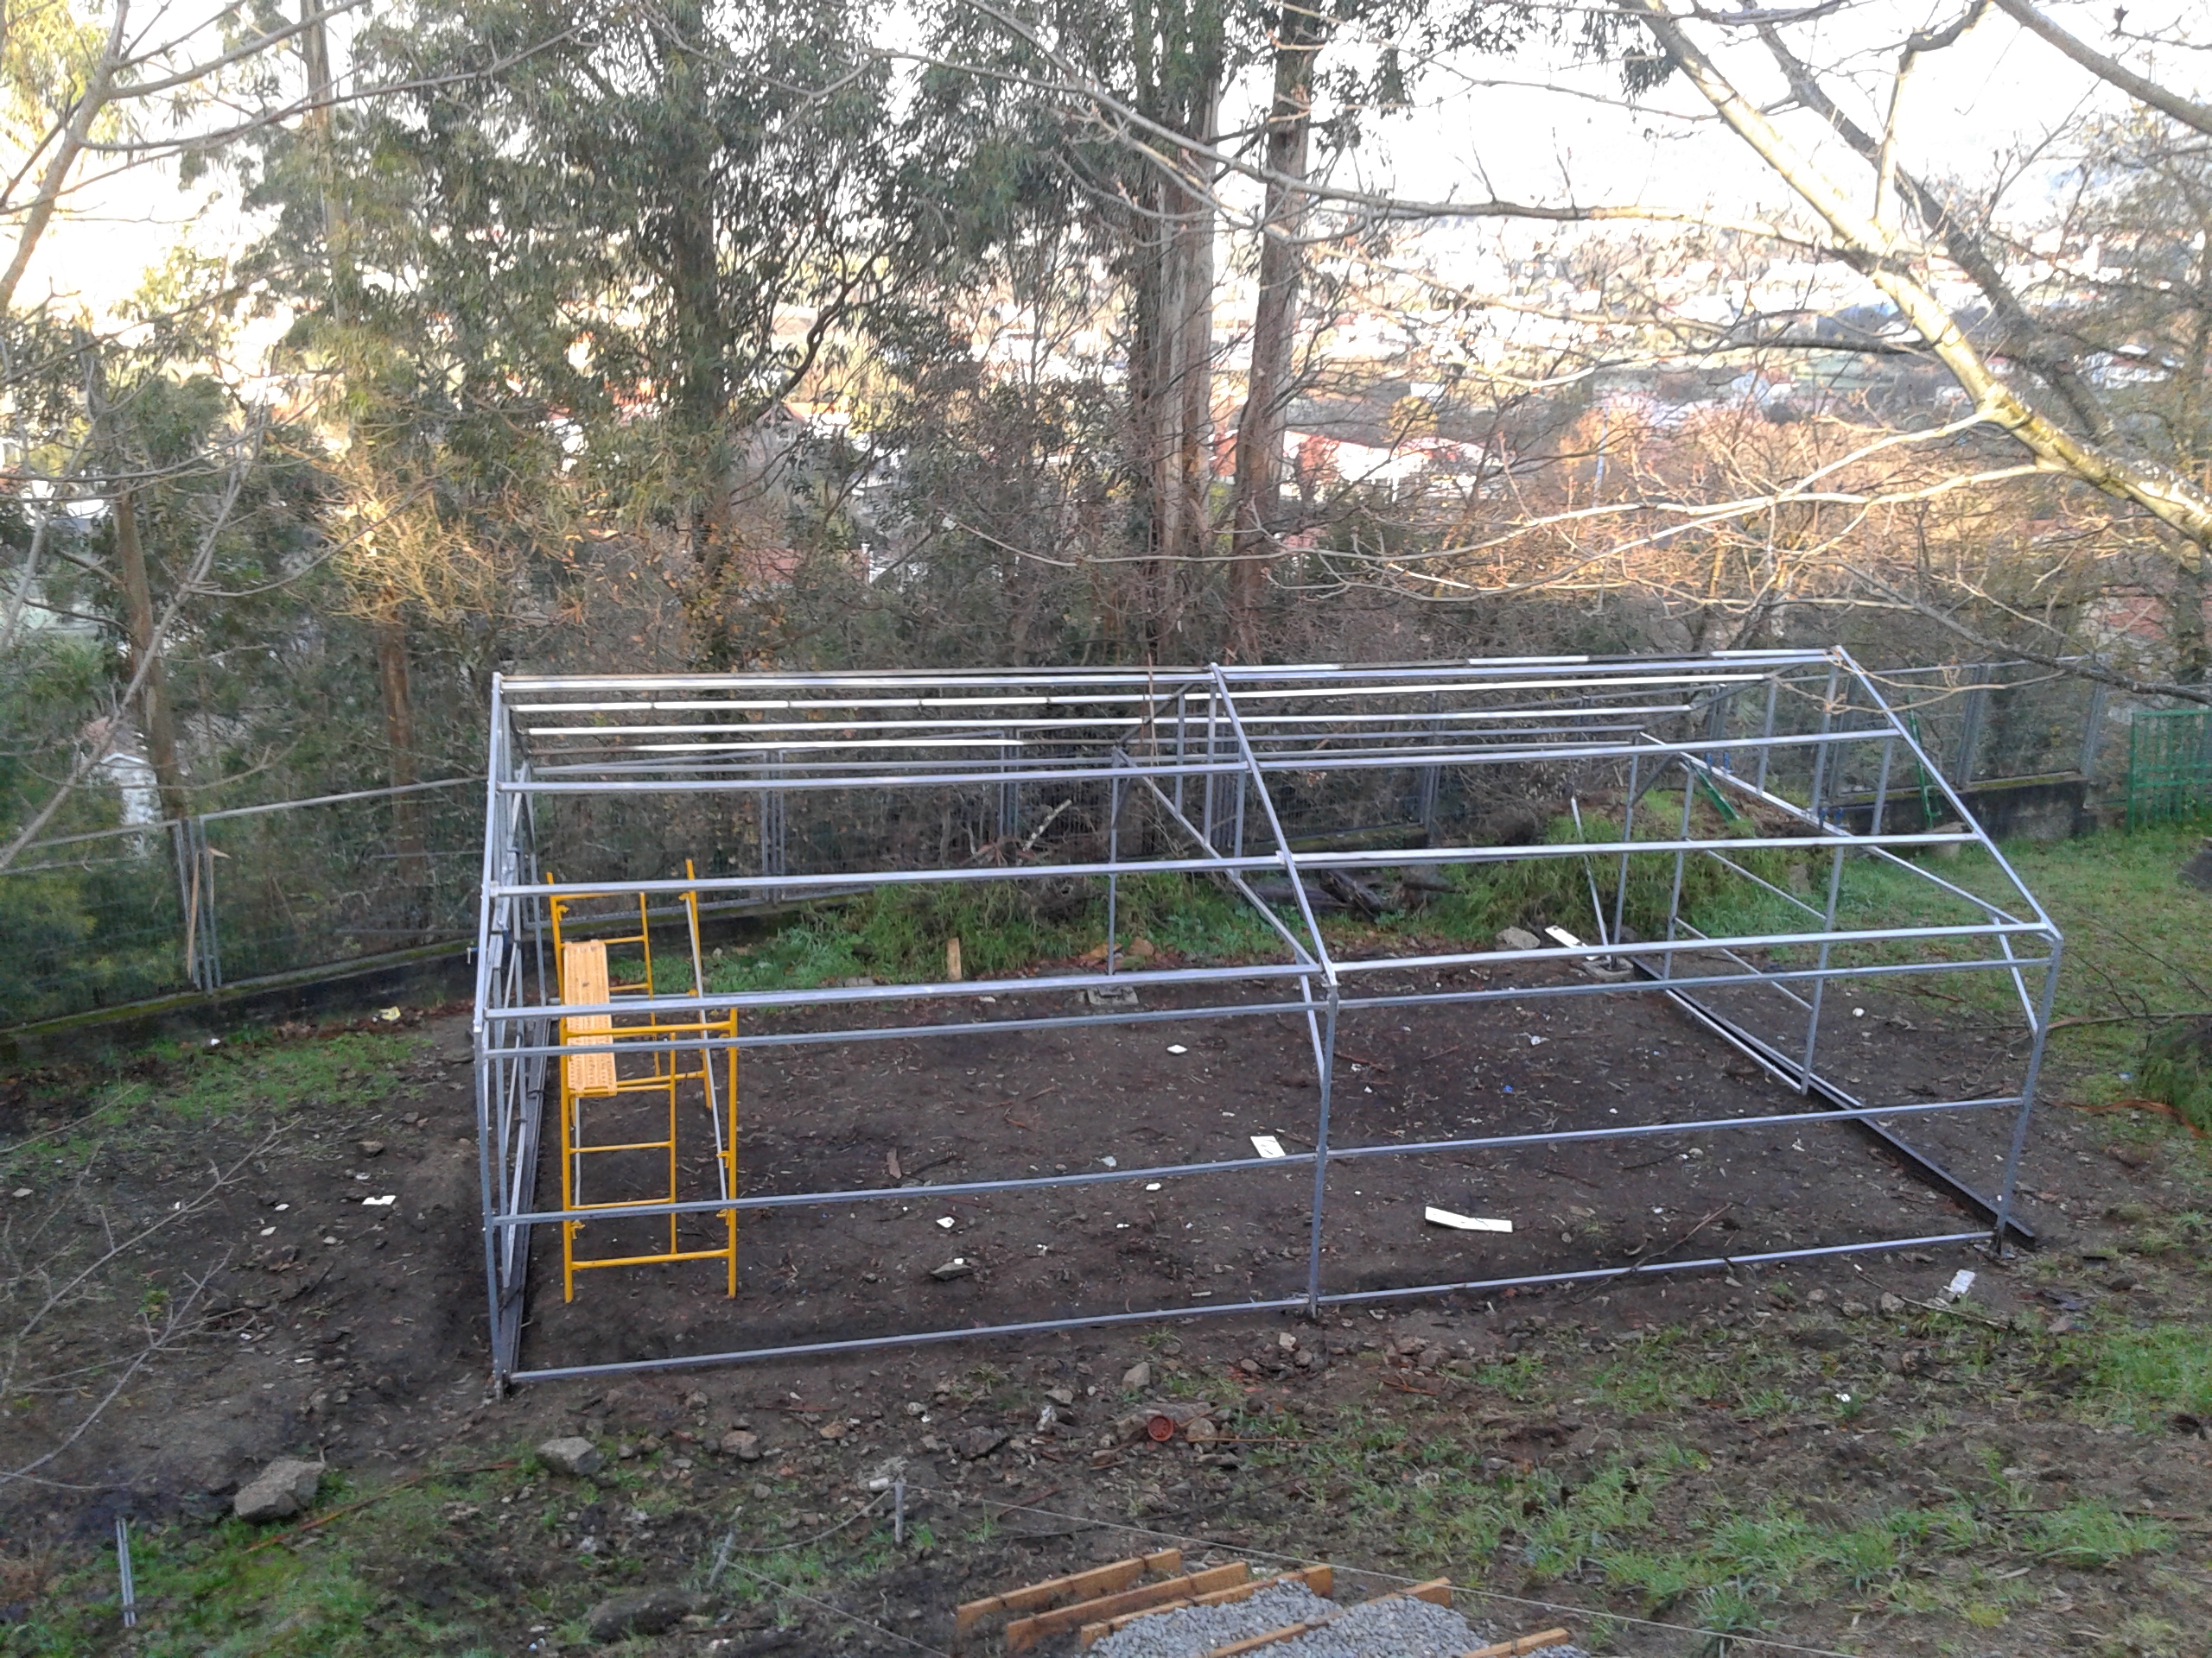

Slide 41
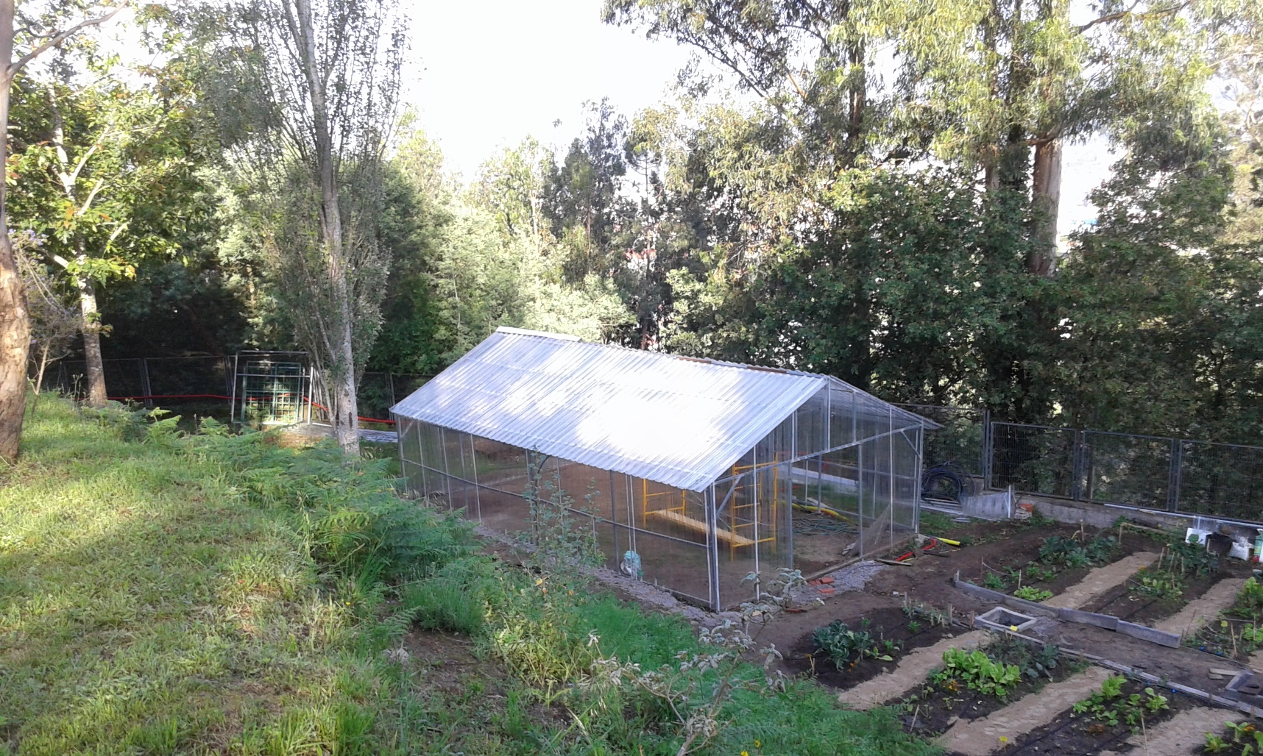

Slide 42
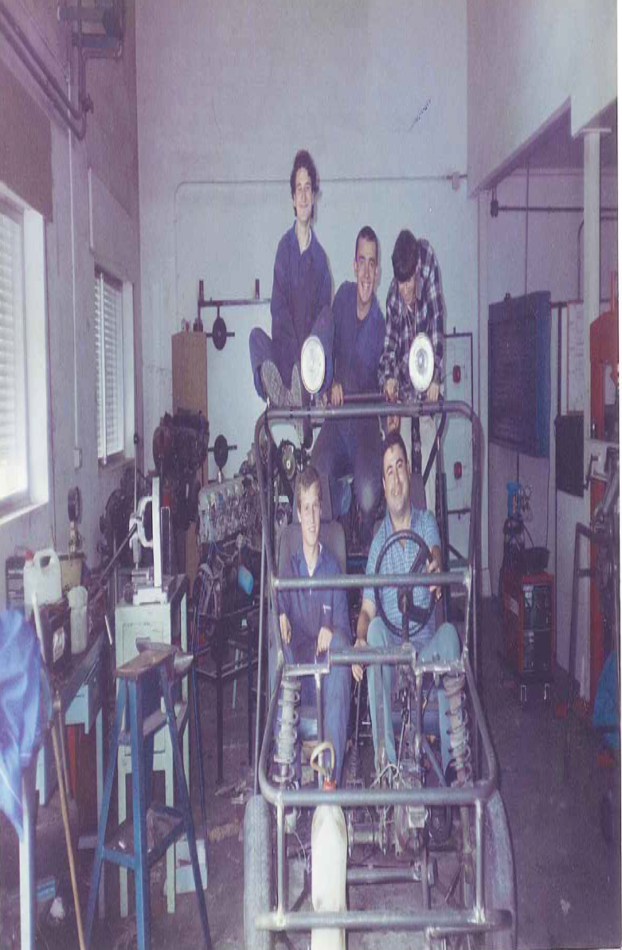

Slide 43
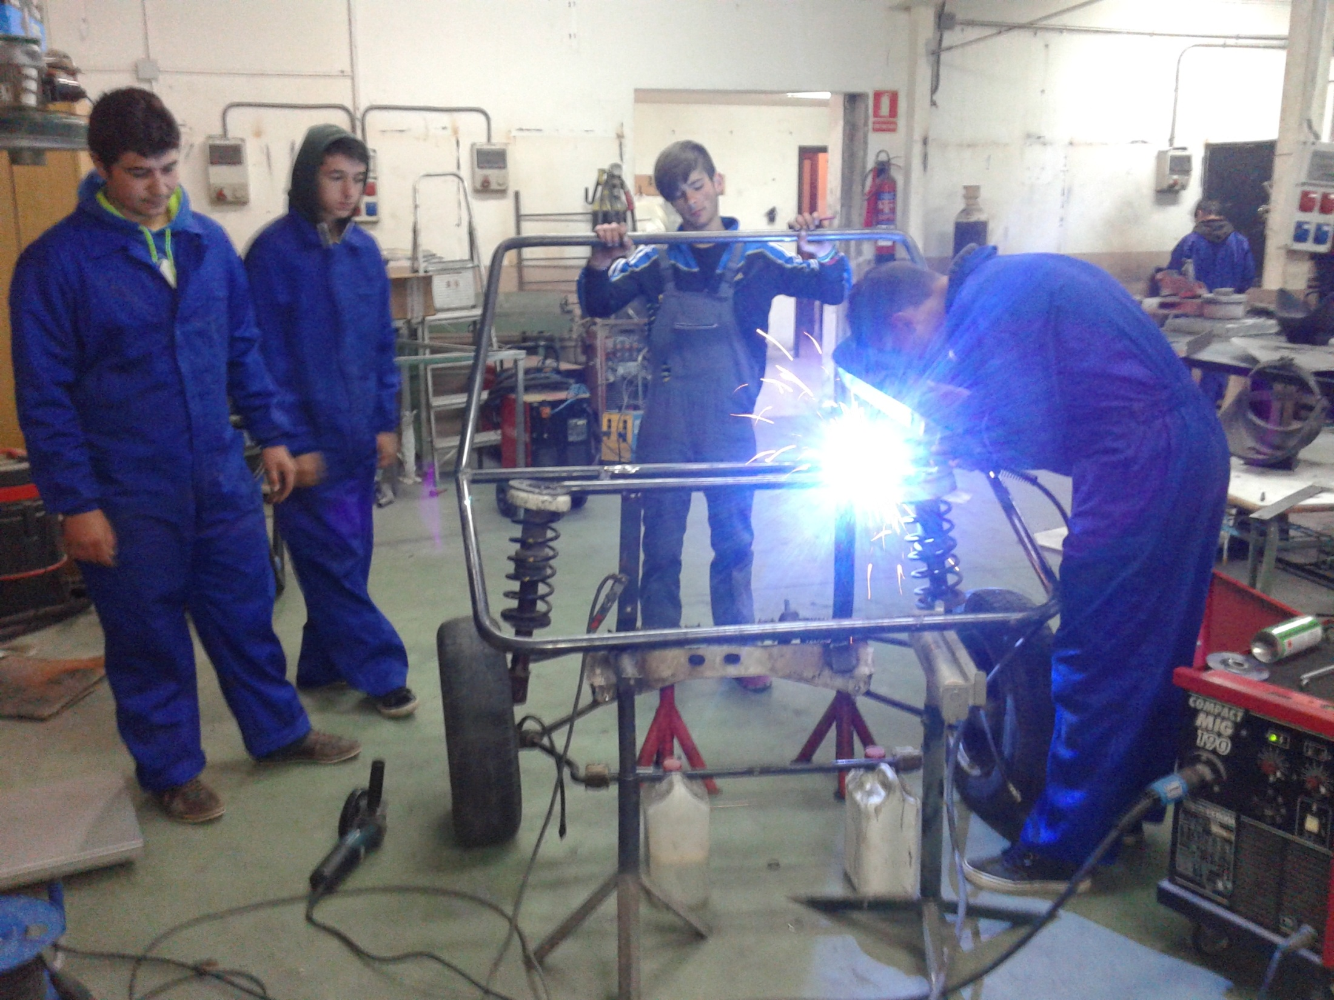

Slide 44
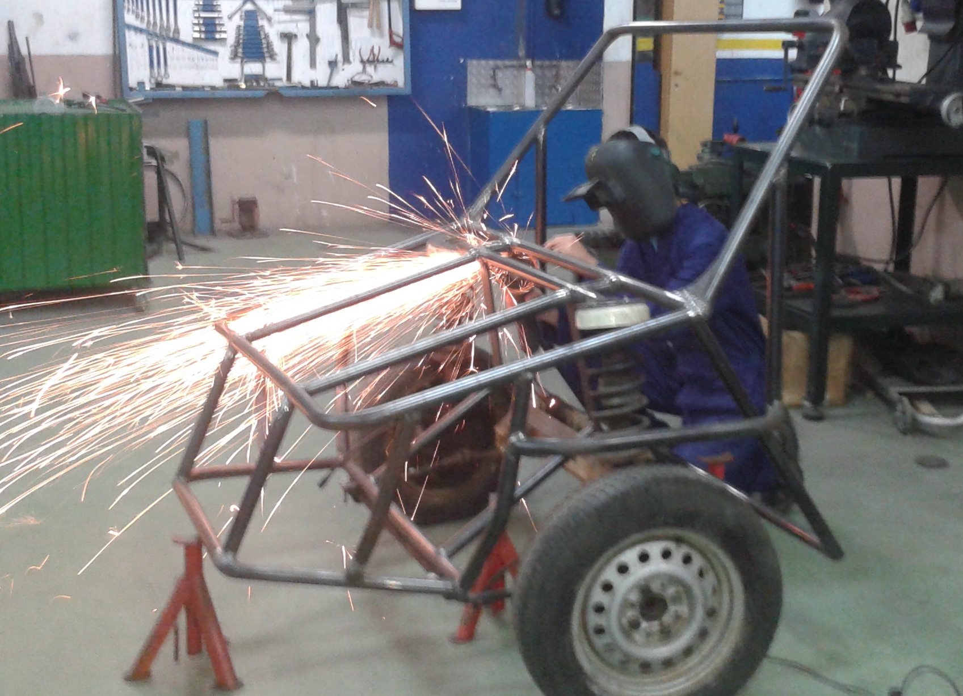

Slide 45
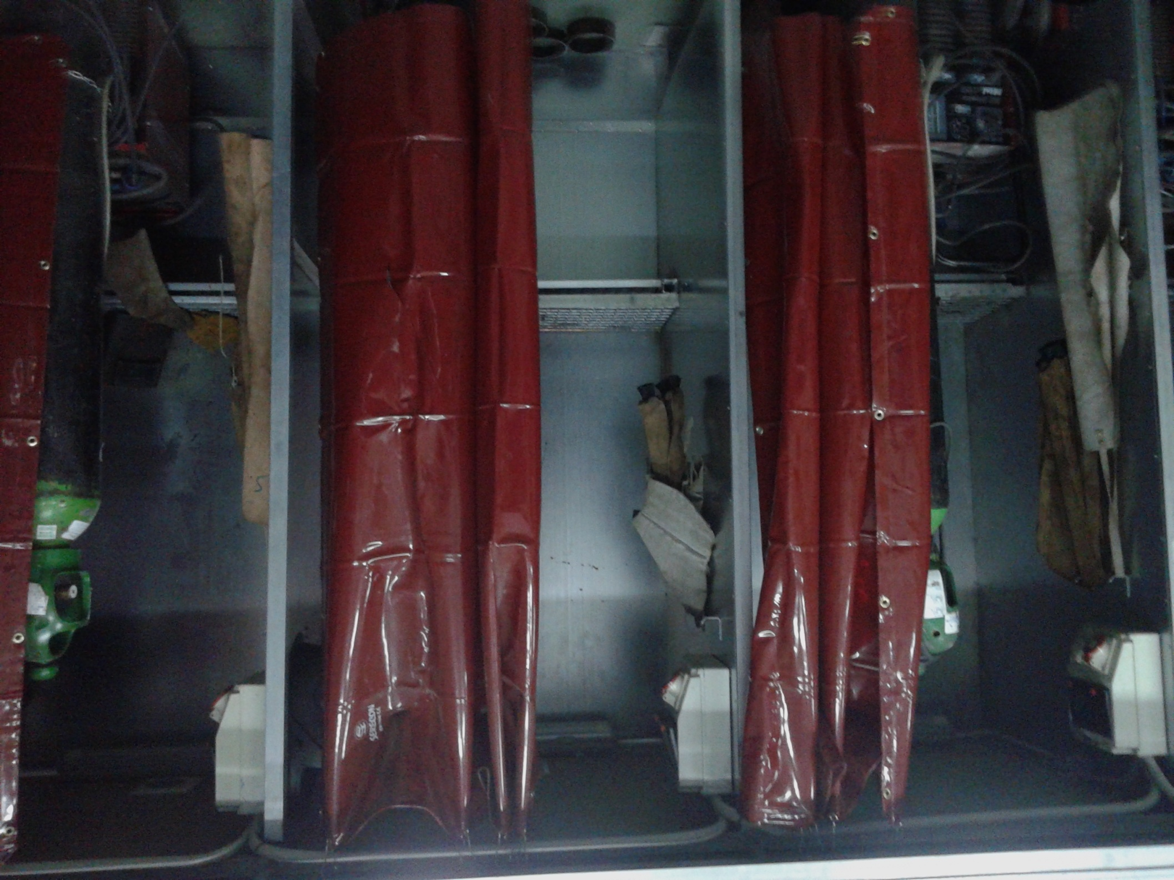

Slide 46
Qué diferenza hai?

Slide 47






Outro exemplo
Da horta á túa saúde

Slide 48
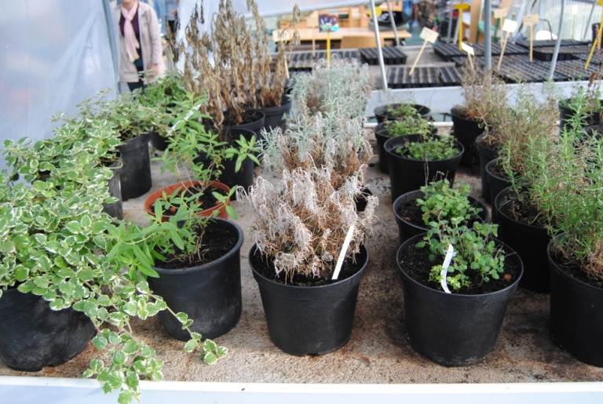
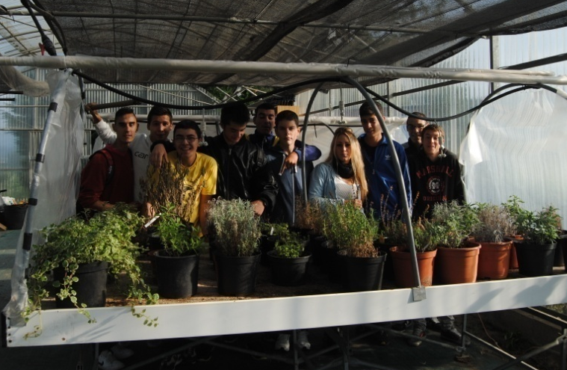
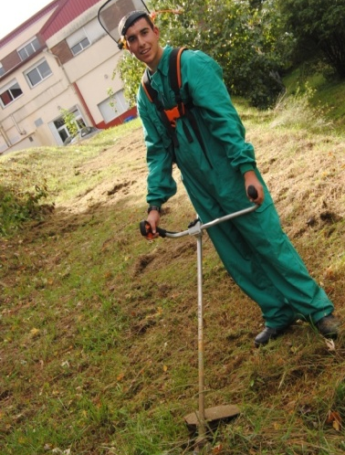
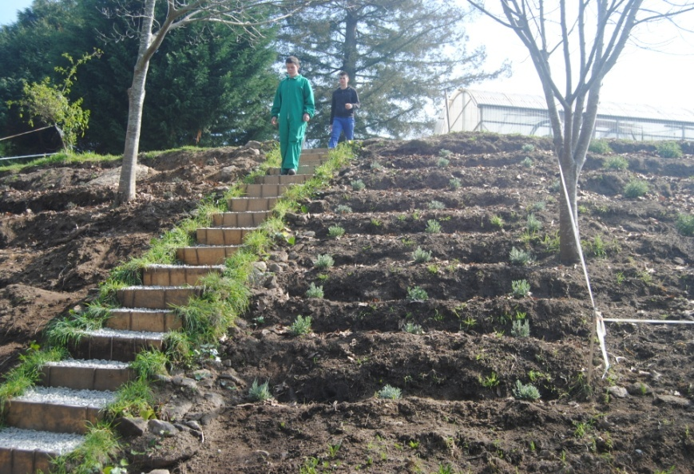
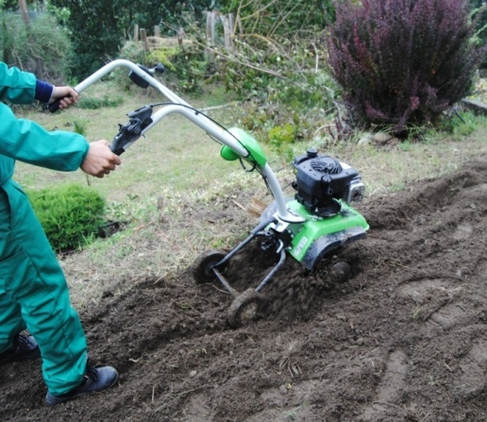
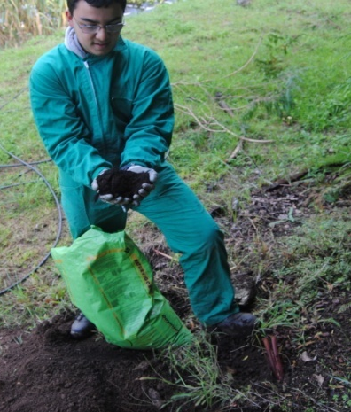
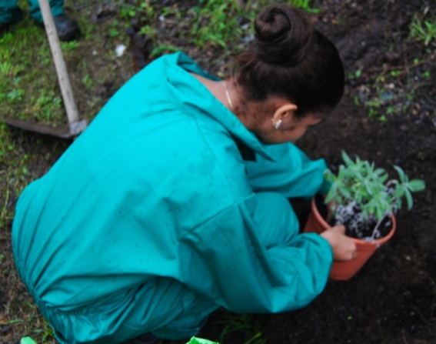
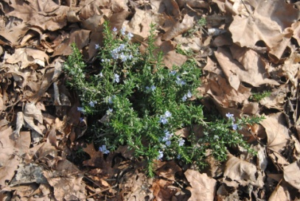
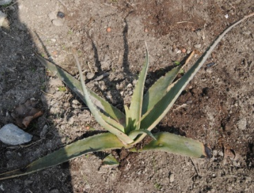
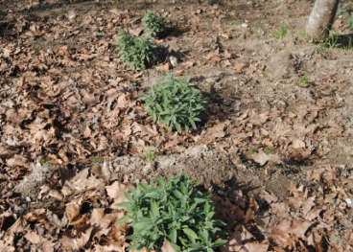

Slide 49
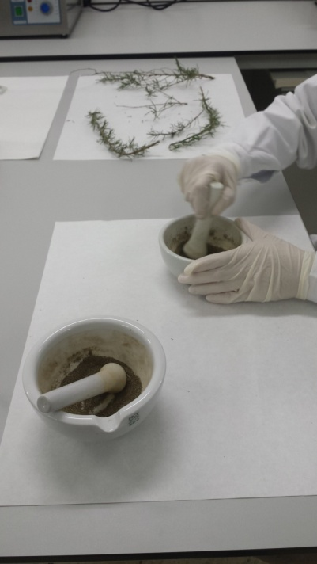
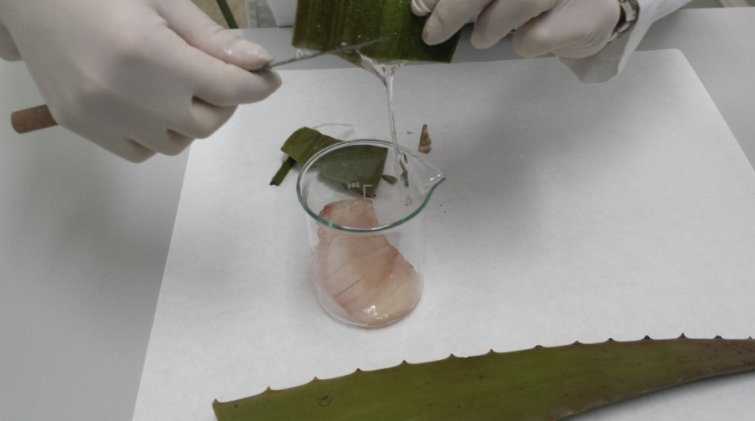
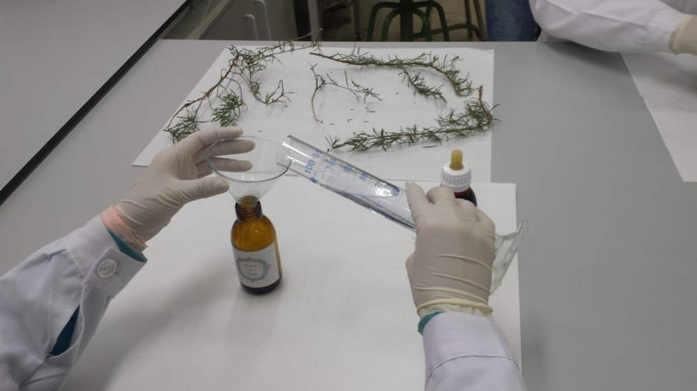
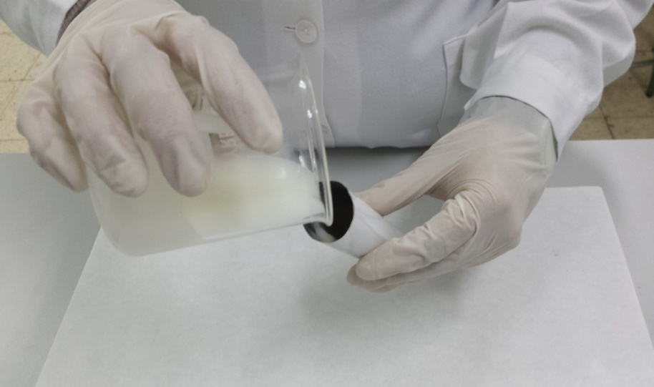
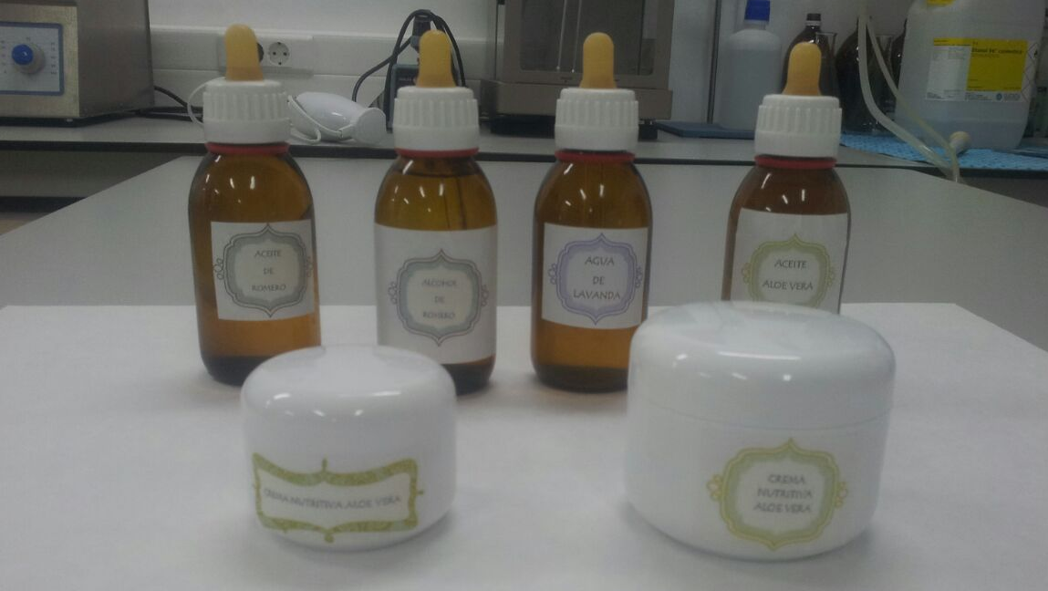

Slide 50
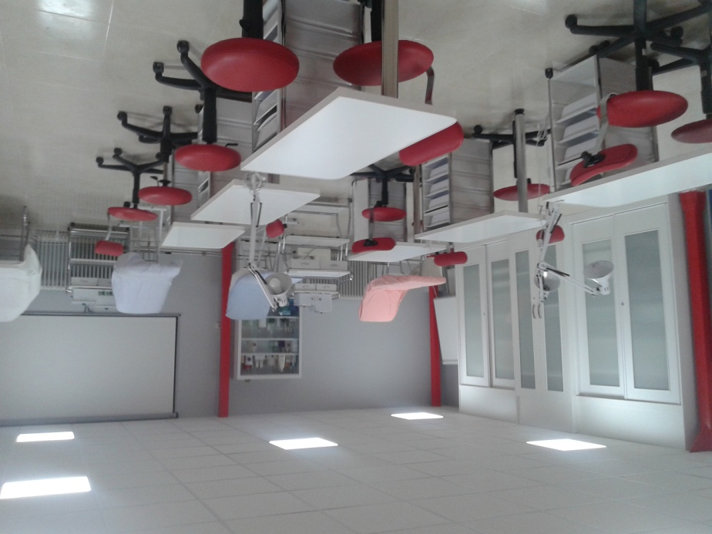







Slide 51





Slide 52






Slide 53



Slide 54



Labor titorial / Convivencia
Aprendendo a convivir
Aprender para cooperar e cooperar para aprender
Educación en convivencia e para a convivencia
Intervención nos conflitos de convivencia: transformación e mediación
Intervención en condutas disruptivas e de acoso escolar.
A educación das emocións
Dinámicas de cohesión de grupo.
Estruturas cooperativas. Plans de equipo.

Slide 55


Slide 56

Labor titorial / Convivencia
  Principios de convivencia
  Se te respecto, respéctasme
  Se te atendo, aténdesme
  Non me fales como non queres que che fale
  Non me trates como non queres que te trate
  Dimo de outro modo se queres que te escoite

Slide 57

Plan de acción titorial

Slide 58


Slide 59






Slide 60

9 intervencións do equipo de Mediación

Slide 61
Sancións
 | 2015/16 | 2014/15 | 2013/14
Partes de clase | 224 | 207 | 61
Sancións de tres días | 43 | 40 | 33
Expedientes disciplinarios | 15 | 12 | 12

Slide 62
Resultados académicos curso 2013/14

Slide 63
Resultados académicos curso 2014/15

Slide 64


Avda. Montecelo s/n 36161 Pontevedra
Tfno 986850261 Fax 986866857 ies.montecelo@edu.xunta.es
http://www.edu.xunta.es/centros/iesmontecelo
CURSO | Aproban todo | Suspenden 1 | Suspenden 2 | Suspenden 3 | Suspenden 4 | Máis de 4
1º CB Agroxardinería e arranxos florais | 46,67 | 13,33 | 6,67 | 0,00 | 6,67 | 26,67
2º CB Agroxardinería e arranxos florais | 57,14 | 14,29 | 0,00 | 0,00 | 0,00 | 28,57
1º CB Artes Gráficas | 22,22 | 5,56 | 27,78 | 11,11 | 5,56 | 27,78
2º CB Artes Gráficas | 66,67 | 16,67 | 0,00 | 16,67 | 0,00 | 0,00
1º CB Mantemento de vehículos | 31,58 | 5,26 | 0,00 | 0,00 | 5,26 | 57,89
2º CB Mantemento de vehículos | 87,50 | 0,00 | 0,00 | 12,50 | 0,00 | 0,00
1º CB Peiteado e estética | 27,78 | 27,78 | 5,56 | 11,11 | 5,56 | 22,22
2º CB Peiteado e estética | 0,00 | 70,00 | 10,00 | 10,00 | 10,00 | 0,00
PROMEDIO TOTAL FPB | 36,63 | 17,82 | 8,91 | 6,93 | 4,95 | 25,74
1º Cm Preimpresión dixital | 52,94 | 17,65 | 17,65 | 5,88 | 0,00 | 5,88
2º CM Preimpresión dixital | 40,00 | 60,00 | 0,00 | 0,00 | 0,00 | 0,00
1º CM Impresión | 36,36 | 18,18 | 9,09 | 0,00 | 9,09 | 27,27
1º CM Farmacia e parafarmacia | 85,71 | 14,29 | 0,00 | 0,00 | 0,00 | 0,00
2º CM Farmacia e parafarmacia | 100,00 | 0,00 | 0,00 | 0,00 | 0,00 | 0,00
PROMEDIO TOTAL CM | 70,37 | 17,28 | 4,94 | 1,23 | 1,23 | 4,94
1º CS Deseño e xestión da produción | 89,47 | 5,26 | 0,00 | 0,00 | 0,00 | 5,26
2º CS Produción en artes gráficas | 100,00 | 0,00 | 0,00 | 0,00 | 0,00 | 0,00
1º CS Anatomía Patolóxica | 80,95 | 14,29 | 0,00 | 0,00 | 0,00 | 4,76
2º CS Anatomía Patolóxica | 90,91 | 0,00 | 4,55 | 4,55 | 0,00 | 0,00
PROMEDIO TOTAL CS | 89,19 | 5,41 | 1,35 | 1,35 | 0,00 | 2,70

